Slide 1
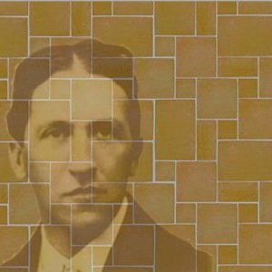
Tegelzetten
Lonnie Bregman
Kriek van der Meulen
Rosanne van der Pol

Slide 2
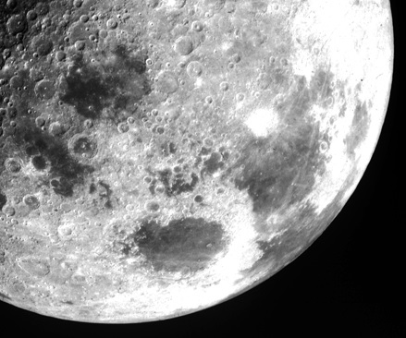
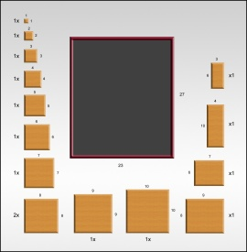
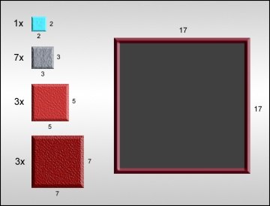
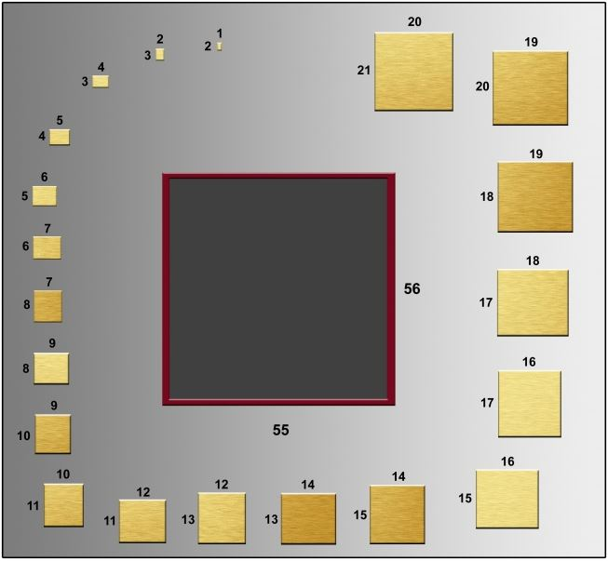
De opdracht
768900 km
14! = 87178291200 15! = 1.3076744e+12 20! = 2.432902e+18
87 miljard 13 triljoen 2432 triljard

Slide 3
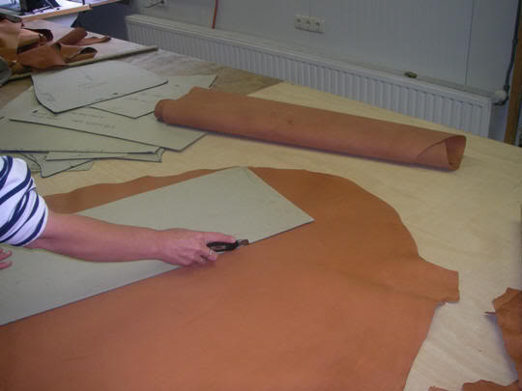
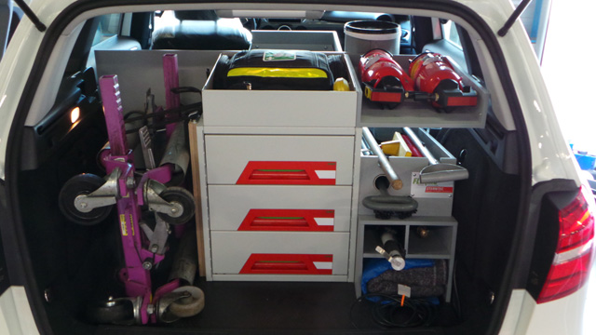
Relevant?

Slide 4
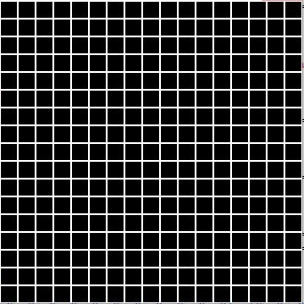
Visualisatie
17
17

Slide 5
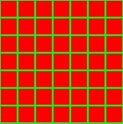

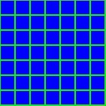
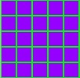


Visualisatie
17
17

Slide 6
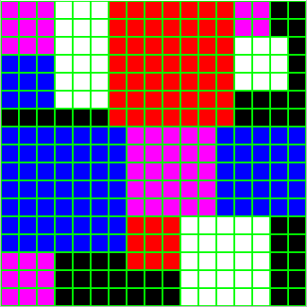
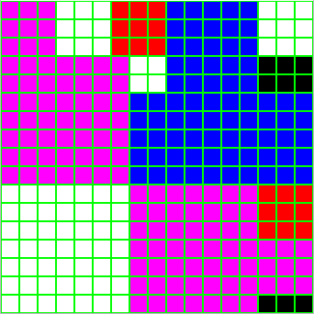
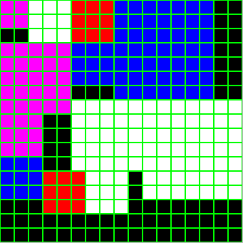
Random – Brute force
Een 7 over
Een 3 over
Een 5 en een 7 over

Slide 7
Random – brute force
Bord 1 in gemiddeld 300 keer, duurt enkele milliseconden.
Bord 2 na ruim 9 miljoen pogingen nog geen oplossing.

Slide 8
Heuristieken
Vanuit lege ruimte
Grote tegels eerst

Slide 9

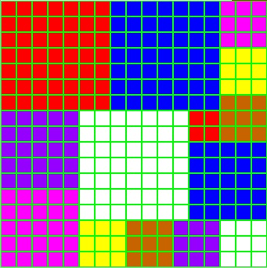
Oplossing bord 1 – depth first
Tijd: Instantaan
Iteraties met draaien:
929
24 oplossingen

Slide 10

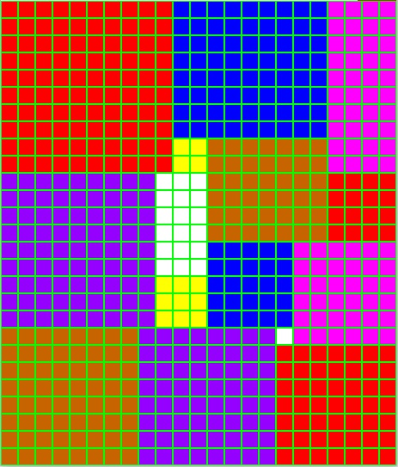
Oplossing bord 2 – depth first
Tijd: 16 seconden
Iteraties met draaien:
797005
Oplossingen:
224

Slide 12
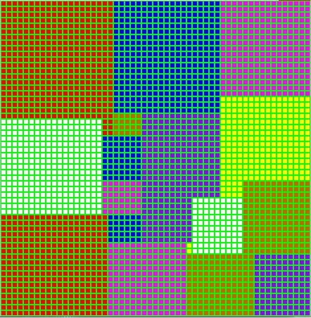
Oplossing bord 2 – depth first
Tijd: 14 minuten
Iteraties met draaien:
..
Oplossingen:
..

Slide 13
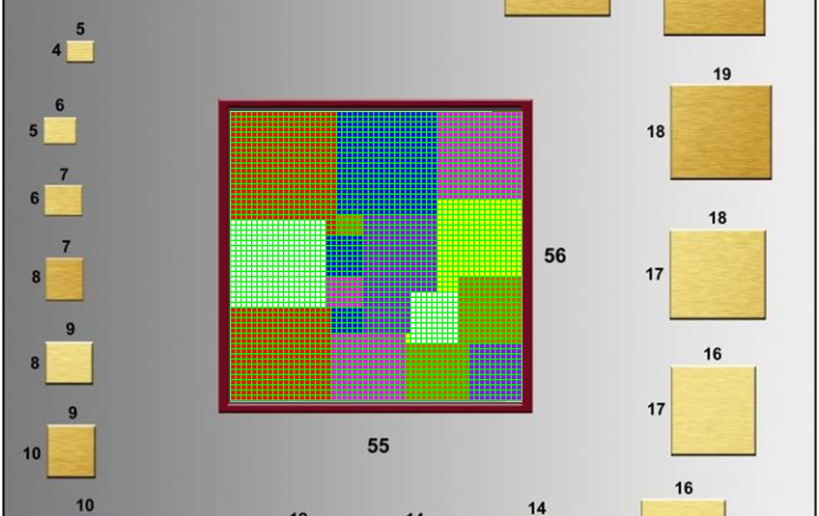

Slide 14
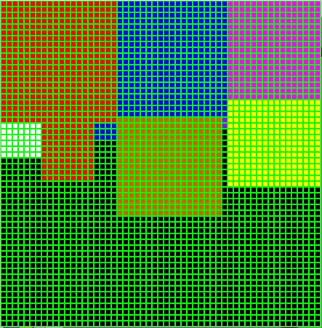
Sneller?
1. Pruning
2. Deep-copy vervangen
3. Pruning weglaten

Slide 15
Sneller
Bord 1: instantaan
Bord 2: 16 seconden → 6 seconden → instantaan
Bord 3: 15 minuten → 3,5 minuut → 14 seconden

Slide 16

Live draaien bord 2 ??

Slide 17
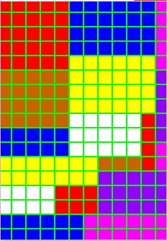
Oplossing bord 4
Geen oplossing zonder draaien
Met draaien binnen paar seconden
Oplossing: (plaatje)

Slide 18
Oplossing bord 5
Zonder draaien geen oplossing
Met draaien: …
Oplossing: (plaatje)

Slide 19


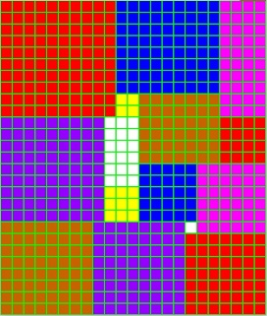
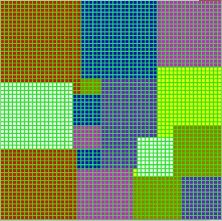
Bord | 1 | 2 | 3 | 4 | 5 | 6
Bordgrootte | 17 x 17 | 23 x 27 | 55 x 56
Aantal tegels | 14 | 15 | 20
Statesp. | 14! | 15! | 20!
Oplossingen | 24 | 224
Iteraties (met dr.) | 929 | 797.005
Tijd 1 oplossing | instantaan | 6 seconden | 1,5 minuut

